Slide 1



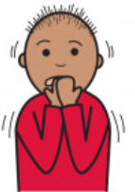





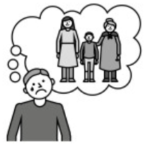


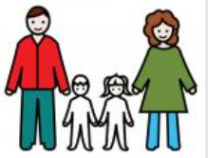

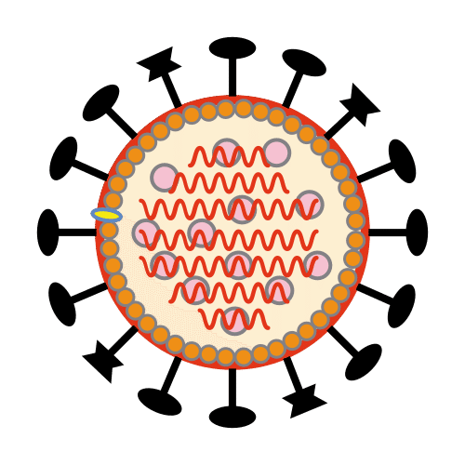
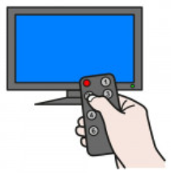
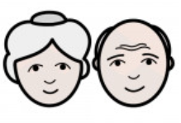

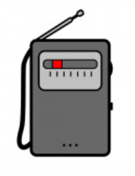

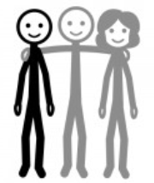
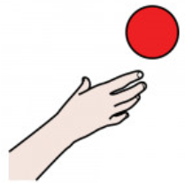


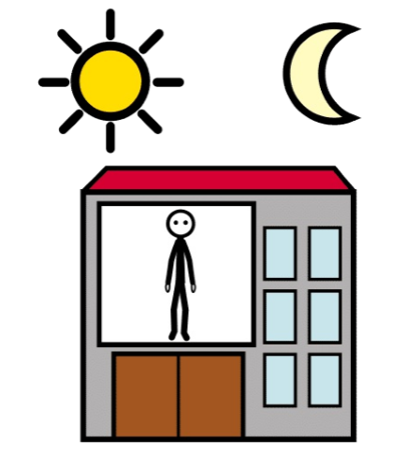


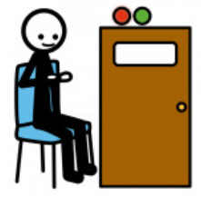
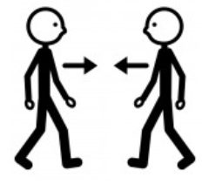
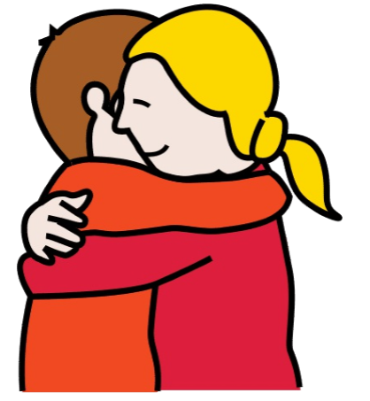
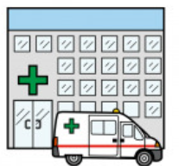
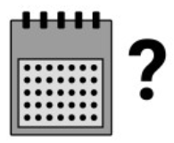
Koronavirus, sivu 1
minä
katsoa, nähdä
auttaa
pelottava
Miltä sinusta tuntuu?
Ok, kyllä
sinä
kuulla
en ymmärrä
ikävä
huono
ei
vanhemmat
kertoa
uutiset
televisio
KORONAVIRUS
sanomalehti
isovanhemmat
kysyä
radio
ystävä, ystävät
haluta
soittaa
mennä ulos
koti
miksi
kuka, joku muu
odottaa
tavata
ei lähikontaktia
sairaala
milloin
Tikoteekin kehittämä (www.kehitysvammaliitto.fi/tikoteekki). Kuvat: kuvapankki.papunet.net, Lähde: http://papunet.net/materiaalia/koronavirus

Slide 2
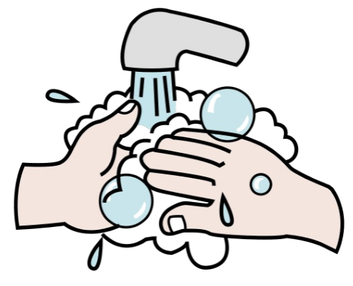



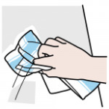
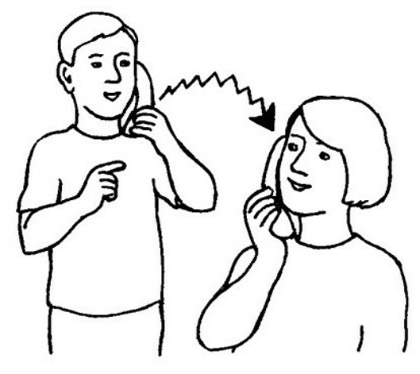

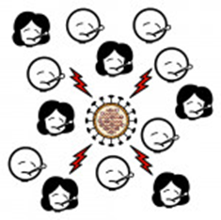

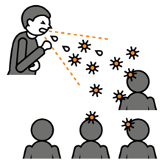

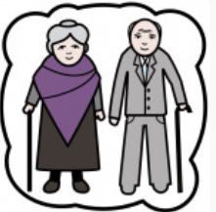
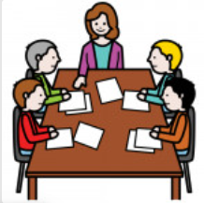
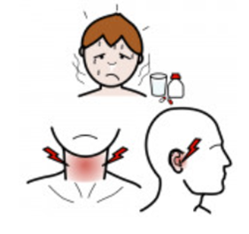


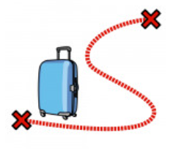
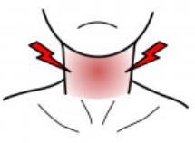
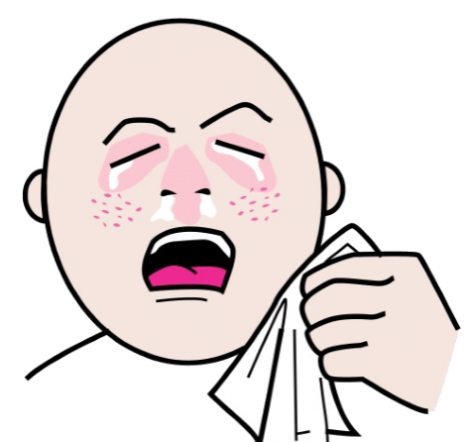
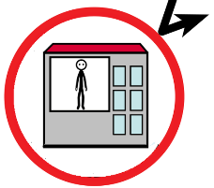
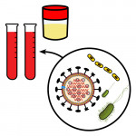
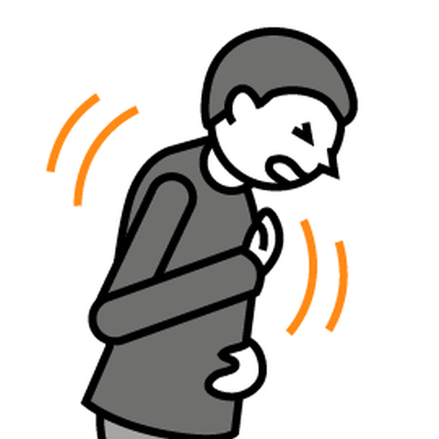
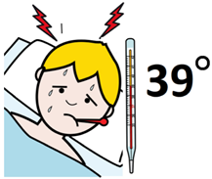
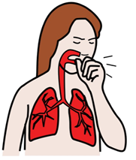
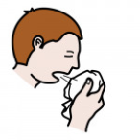
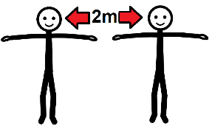
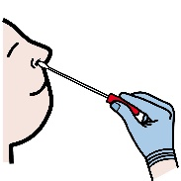
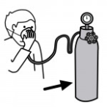
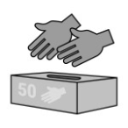
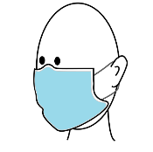
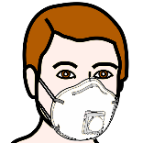
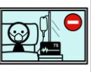
Koronavirus, sivu 2
pestä kädet
kuivata paperilla
heittää roskikseen
siivous
olla kotona
soittaa puhelimella
käyttää paperinenäliinaa
epidemia
tartuntatauti
pisaratartunta
vaarallinen
vanhat ihmiset
ei saa kokoontua
oireet
kädet, kosketus
sairaat
kurkkukipu
KORONAVIRUS
eristys, kotikaranteeni
ei saa matkustaa
aivastaa
laboratoriotutkimus
hengitysvaikeus
korkea kuume
keuhkotulehdus
yskiä
turvaväli
koronavirustesti
happihoito
kertakäyttökäsineet
kasvomaski
hengityssuojain
tehohoito, eristys
Tikoteekin kehittämä (www.kehitysvammaliitto.fi/tikoteekki). Kuvat: kuvapankki.papunet.net, Lähde: http://papunet.net/materiaalia/koronavirus

